Slide 1
07-22 수정안
G_{i} 노드 제거 후 화살표로 표시
P_{i} -> PI
LSTM
N1₁
N1₂
N2₁
N1₃
N2₂
_{GI}
Time Series Glucose data
N5₁
...
...
O₁
N5₂
N1₆₂
N2₉
N5₃
N1₆₃
N2₁₀
N5₄
N1₆₄
O₃
PH30, PH60
Glucose data
...
O₃
N3₁
N4₁
N5₇
N3₂
N4₂
N5₈
N3₃
N4₃
N5₉
_{PI}
Value of Patient
P_{i}
O₂
...
...
N5₁₀
N3₈
N4₈
N3₉
N4₉
N3₁₀
N4₁₀

Slide 2
07-22 수정안
G_{i} 노드 제거 후 화살표로 표시
P_{i} -> PI
LSTM
N1₁
N1₂
N2₁
N1₃
N2₂
_{GI}
Time Series Glucose data
N5₁
...
...
O₁
N5₂
N1₆₂
N2₉
N5₃
N1₆₃
N2₁₀
N5₄
N1₆₄
O₃
PH30, PH60
Glucose data
...
O₃
N3₁
N4₁
N5₇
N3₂
N4₂
N5₈
N3₃
N4₃
N5₉
_{PI}
Value of Patient
P_{i}
O₂
...
...
N5₁₀
N3₈
N4₈
N3₉
N4₉
N3₁₀
N4₁₀

Slide 3
LSTM
N1₁
N1₂
N2₁
N1₃
N2₂
_{GI}
Time Series Glucose data
...
...
O₁
N1₆₂
N2₉
N1₆₃
N2₁₀
N1₆₄
N3₁
N4₁
N3₂
N4₂
N3₃
N4₃
_{PI}
Value of Patient
P_{i}
O₂
...
...
N3₈
N4₈
N3₉
N4₉
N3₁₀
N4₁₀

Slide 4
07-22 수정안
G_{i} 노드 제거 후 화살표로 표시
P_{i} -> PI
이전에 그린 LSTM 모델 내부 그림
참고 필요 : https://skymind.ai/kr/wiki/lstm
h₁
h₂
h₇
LSTM
X
+
tanh
X
+
tanh
…
X
+
tanh
X
X
X
X
X
X
σ
σ
tanh
σ
σ
σ
tanh
σ
σ
σ
tanh
σ
_{GI}
Time Series Glucose data

Slide 5
이전에 그린 LSTM 모델 내부 그림
참고 필요 : https://skymind.ai/kr/wiki/lstm
h₁
h₂
h₇
LSTM
X
+
tanh
X
+
tanh
…
X
+
tanh
X
X
X
X
X
X
σ
σ
tanh
σ
σ
σ
tanh
σ
σ
σ
tanh
σ
G₁
G₂
G₇
G_{i}
Time series data

Slide 6
이전에 그린 LSTM 모델 내부 그림
참고 필요 : https://skymind.ai/kr/wiki/lstm
h_{i}
X
+
tanh
X
X
σ
σ
tanh
σ
G_{i}

Slide 7
LSTM
N1₁
G₁
G₂
N1₂
N2₁
G₃
N1₃
N2₂
N5₁
G_{i}
Time series
Glucose data
G₄
...
...
O₁
N5₂
G₅
N1₆₂
N2₉
N5₃
G₆
N1₆₃
N2₁₀
N5₄
G₇
N1₆₄
O₃
PH30, PH60
Glucose data
...
O₃
N3₁
N4₁
N5₇
N3₂
N4₂
N5₈
N3₃
N4₃
N5₉
P_{i}
Value of Patient
P_{i}
...
...
O₂
N5₁₀
N3₈
N4₈
N3₉
N4₉
N3₁₀
N4₁₀

Slide 8
LSTM
N1₁
G₁
G₂
N1₂
N2₁
G₃
N1₃
N2₂
G_{i}
Time series
Glucose data
G₄
...
...
O₁
G₅
N1₆₂
N2₉
G₆
N1₆₃
N2₁₀
G₇
N1₆₄
N3₁
N4₁
N3₂
N4₂
N3₃
N4₃
P_{i}
Value of Patient
P_{i}
...
...
O₂
N3₈
N4₈
N3₉
N4₉
N3₁₀
N4₁₀

Slide 9
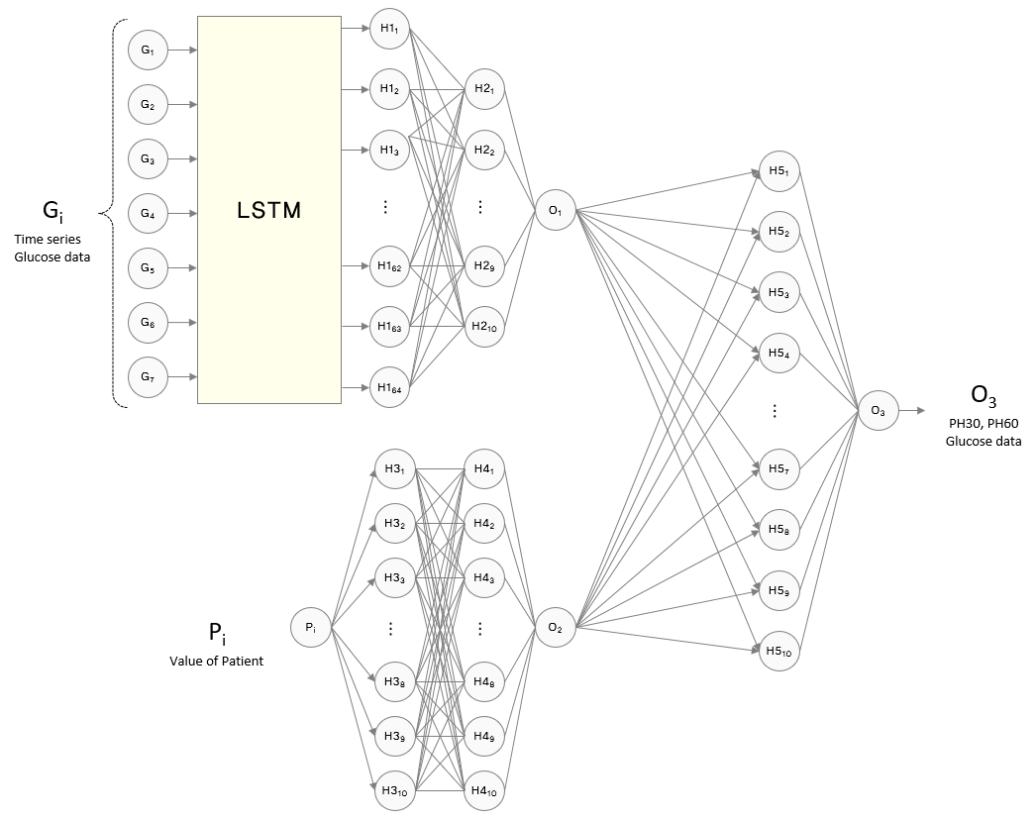

Slide 10
Fully Connected Layer
...
...

Slide 11
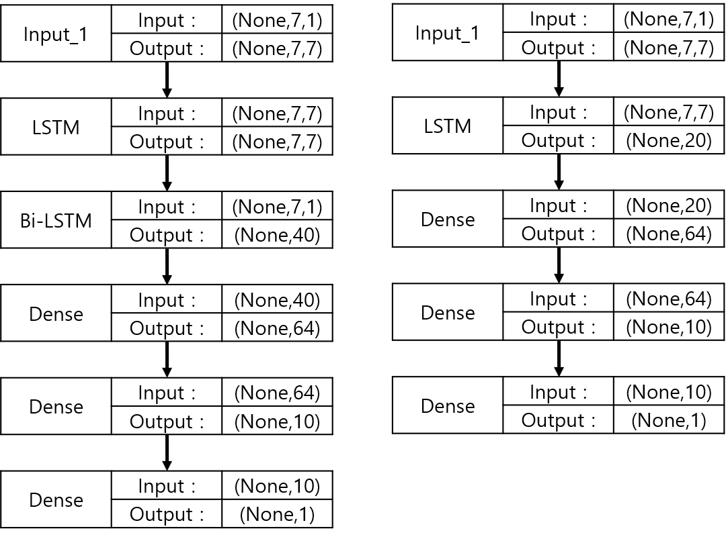
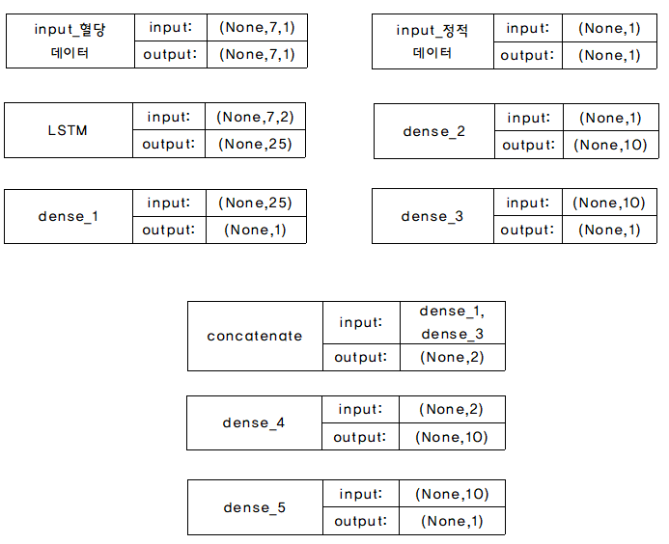
HbA1c와 같은 특성이 포함되지않은 모델
그림은 다음 슬라이드(3)
HbA1c와 같은 특성이 포함된 모델
참고 논문 : A Neural-Network-Based Approach to Personalize Insulin Bolus Calculation Using Continuous Glucose Monitoring
그림은 다음 슬라이드(4)
▶ Block 형식으로 보는LSTM 모델
▶ Block 형식으로 보는 결합 모델

Slide 12
* HbA1c와 같은 특성이 포함되지않은 모델
LSTM
N1₁
G₁
G₂
N1₂
N2₁
G₃
N1₃
N2₂
G_{i}
Time series
Glucose data
G₄
...
...
O₁
G₅
N1₆₂
N2₉
G₆
N1₆₃
N2₁₀
G₇
N1₆₄
▶ Block 형식으로 보는LSTM 모델

Slide 13
LSTM
layer
G₀
G₀
G₁
G₂
G_{i}
Time series
Glucose data
G₃
...
...
G₄
G₅
G₆
G₀
Y_{t}
Output
8th glucose
...
P_{i}
Value of Patient
...
...

Slide 14
LSTM
layer
Concatenate
layer
X_{t(a)}
Time series
Glucose data
...
...
Y_{t}
Output
8th glucose
...
X_{(b)}
Value of Patient
...
...

